Slide 1
Нарада
для спеціалістів органів управління освітою, відповідальних за профілактику правопорушень та насильства в закладах освіти

Slide 2
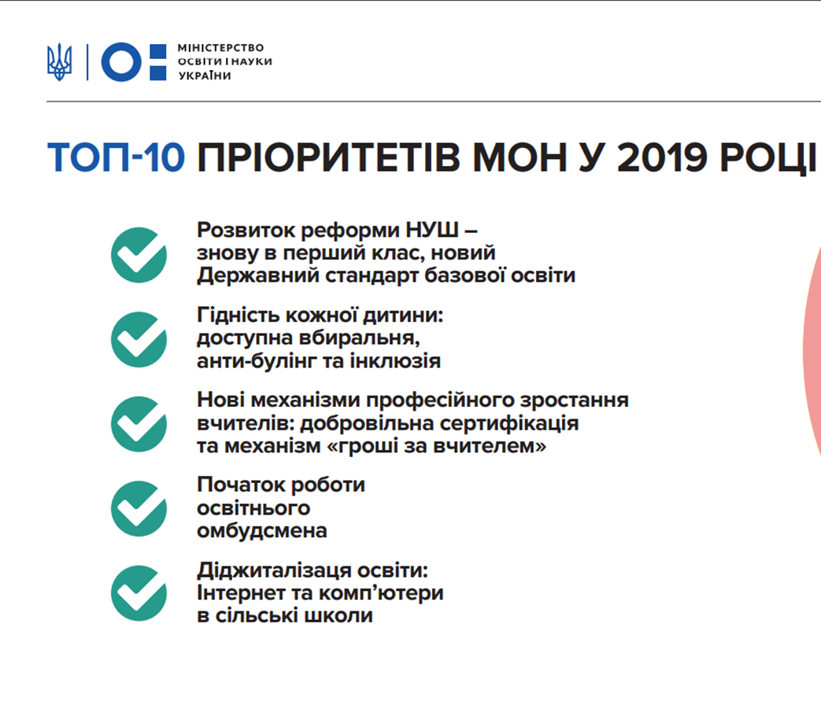
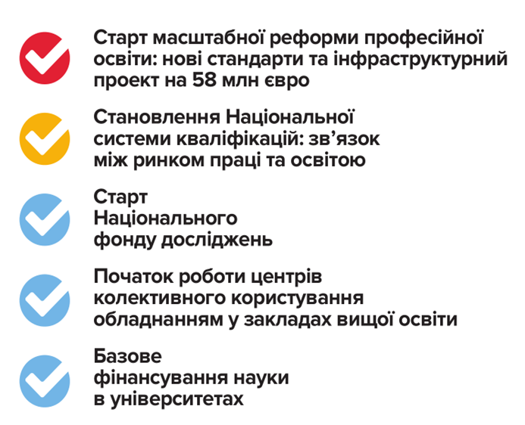

Slide 3

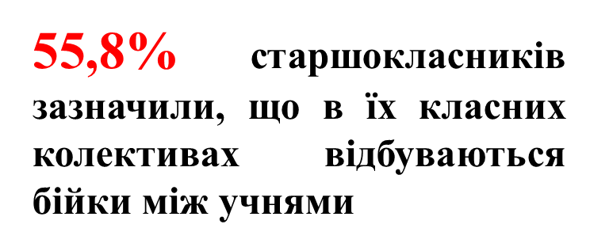

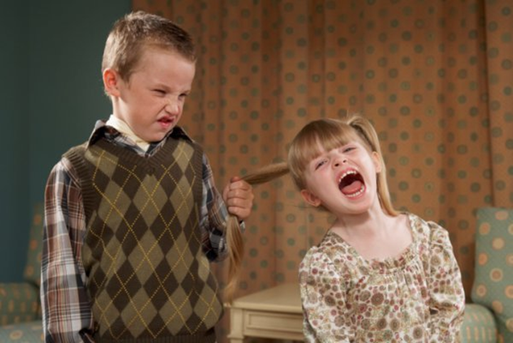
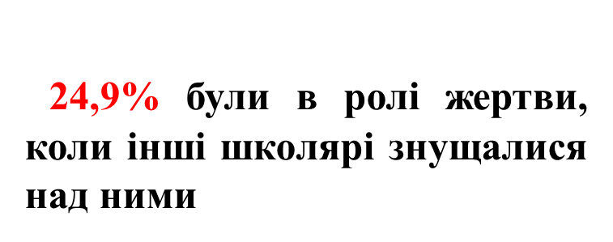
За даними регіонального дослідження (лютий 2019 року)

Slide 4
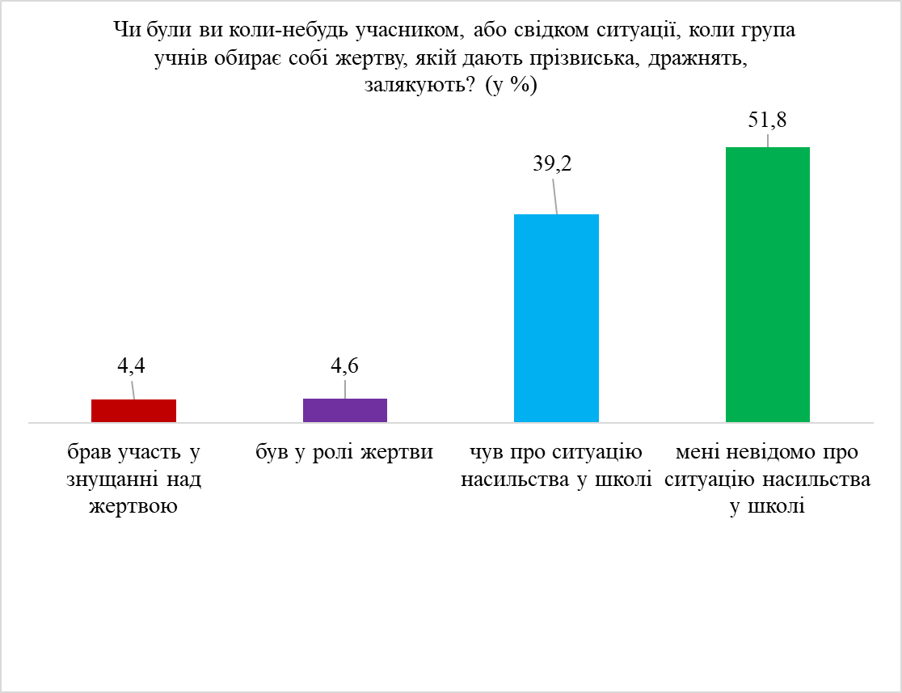

Slide 5
Лист МОН України від 29.01.2019 № 1/11-881
Рекомендації для закладів освіти щодо застосування норм Закону України «Про внесення змін до деяких законодавчих актів України щодо протидії булінгу (цькуванню)» від 18 грудня 2018 р. № 2657-VІІІ

Slide 6
Основні напрямки комплексного підходу з протидії булінгу:
Управлінський – аналіз ситуації в закладі освіти, розробка правил поведінки, алгоритмів дій, плану заходів, здійснення моніторингу його реалізації та безпечності, комфортності освітнього середовища;
2) Просвітницький – системна робота з інформування, роз’яснення з метою формування навичок толерантної та ненасильницької поведінки, спілкування та взаємодії усіх учасників освітнього процесу.

Slide 7
Перелік інформації і документів, які заклади освіти зобов’язані оприлюднити на веб-сайтах:
правила поведінки здобувача освіти в закладі освіти;
план заходів, спрямованих на запобігання та протидію булінгу (цькуванню) в закладі освіти;
порядок подання та розгляду (з дотриманням конфіденційності) заяв про випадки булінгу (цькування) в закладі освіти;
порядок реагування на доведені випадки булінгу (цькування) в закладі освіти та відповідальність осіб, причетних до булінгу (цькування)

Slide 8
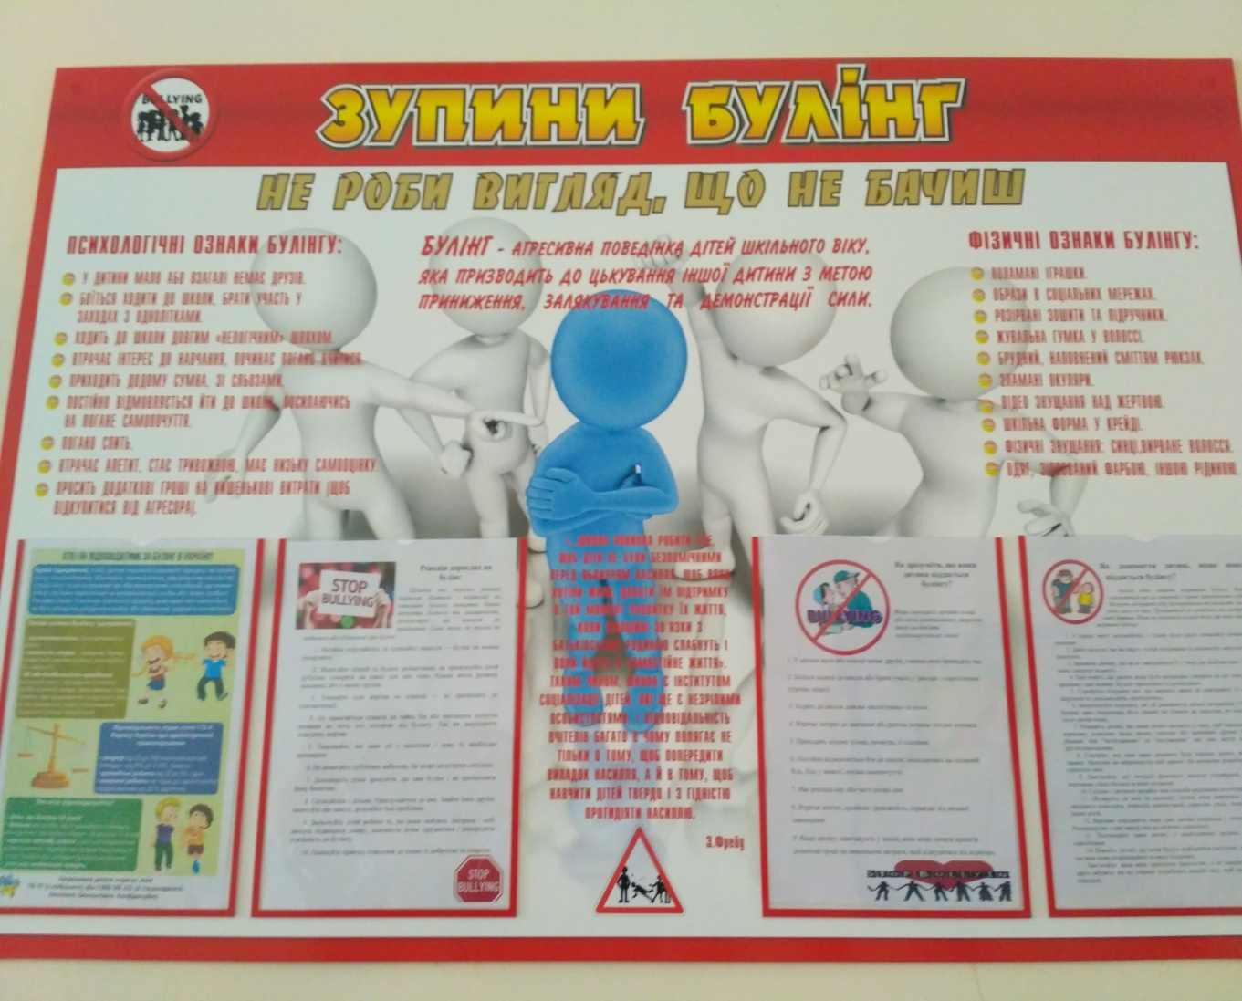
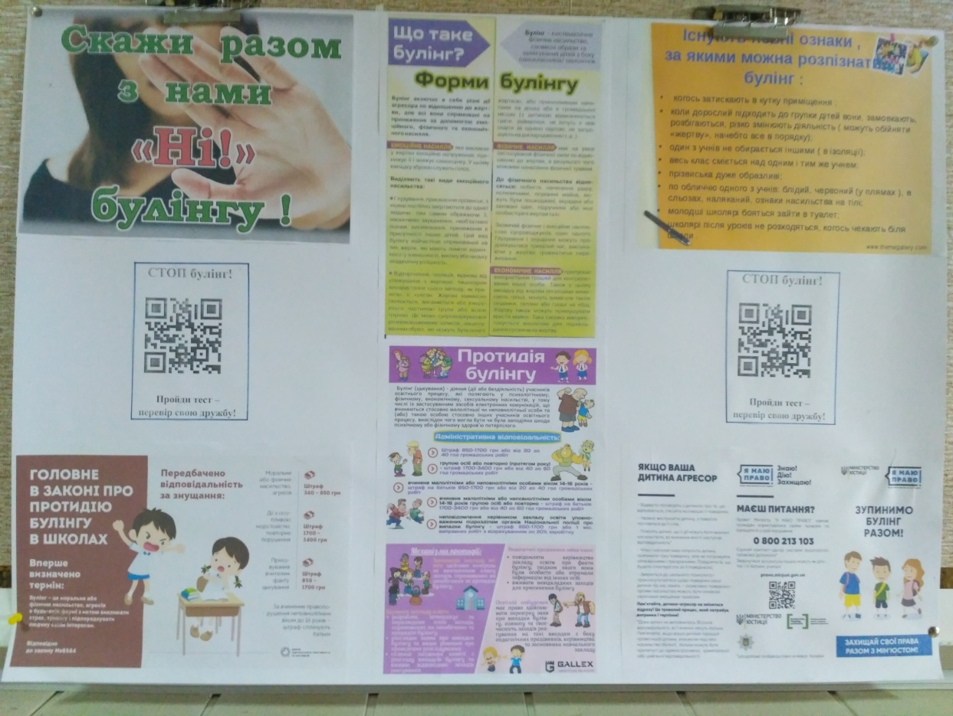

Slide 9
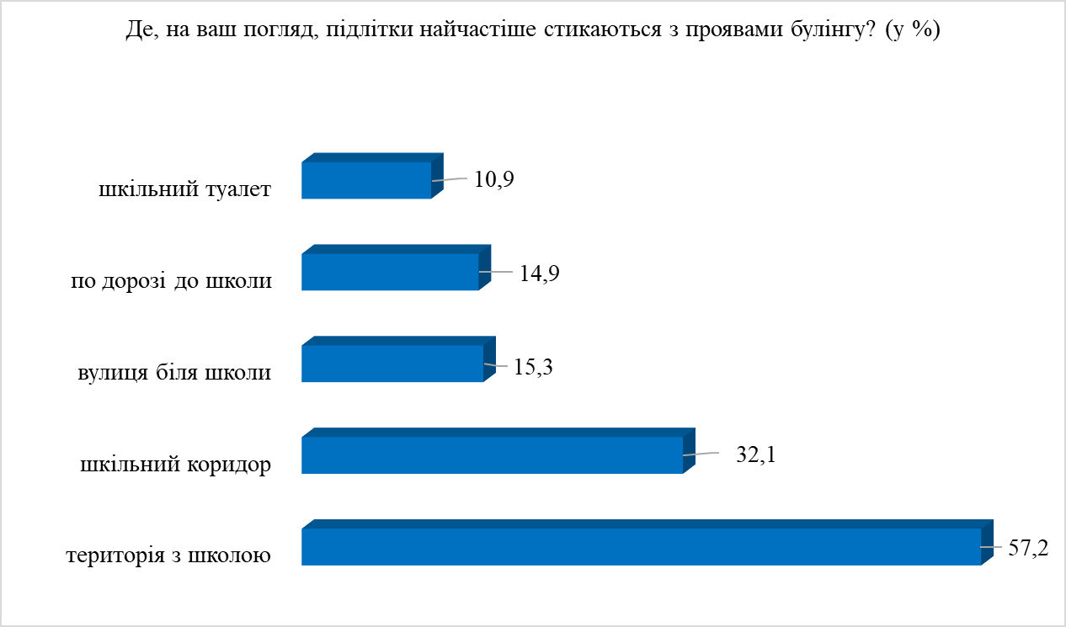

Slide 10
Булінг (цькування) – це діяння (дії або бездіяльність) учасників освітнього процесу, які полягають у психологічному, фізичному, економічному, сексуальному насильстві, у тому числі із застосуванням засобів електронних комунікацій, що вчиняються стосовно малолітньої чи неповнолітньої особи та (або) такою особою стосовно інших учасників освітнього процесу, внаслідок чого могла бути чи була заподіяна шкода психічному чи фізичному здоров’ю потерпілого.

Slide 11
Типові ознаки булінгу (цькування):
систематичність (повторюваність) діяння;
наявність сторін – кривдник (булер), потерпілий (жертва булінгу), спостерігачі (за наявності);
дії або бездіяльність кривдника, наслідком яких є заподіяння психічної та/або фізичної шкоди, приниження, страх, тривога, підпорядкування потерпілого інтересам кривдника, та/або спричинення соціальної ізоляції потерпілого;
відсутність розкаяння у кривдника.

Slide 12
Денис, учень 7 класу, під час перерви обідав у їдальні, а коли зайшов у клас, щоб готуватися до уроку, побачив, що Віталій і Артем кидаються його пеналом. Денис обізвав хлопців лайливим словом і сказав негайно віддати пенал. Віталій, який в цей момент тримав пенал в руках, замість того, щоб віддати Денису, кинув його у сміттєвий бак. Денис за це грубо висловився щодо Віталія. | Микита, учень 2 класу, вже довгий час чує образливі слова від однокласниці, яка майже щодня називає Микиту «бовдуром». Хлопцеві це дуже образливо. Він спочатку намагався стримуватися, не звертати уваги, але потім також почав говорити образливі слова дівчині, а іноді навіть виникала бійка між цими дітьми.

Slide 13
Форми булінгу
Фізичний булінг характеризується умисними штовханнями, ударами, стусанами, побоями та нанесенням інших тілесних ушкоджень.
Психологічний булінг – насильство, пов’язане з дією на психіку, що завдає психологічну травму шляхом словесних образ або погроз, переслідування, залякування, якими навмисно заподіюється емоційна невпевненість.
До психологічного булінгу відносяться:
вербальний булінг, де знаряддям служить слово (образливе ім’я, обзивання, поширення образливих чуток).
образливі дії або жести.
залякування – використання агресивної мови тіла та інтонацій голосу для того, щоб змусити когось здійснювати або не здійснювати що-небудь.
ізоляція – підліток навмисне ізолюється, виганяється або ігнорується частиною учнів або всім класом.
Економічний булінг:
вимагання грошей, їжі, інших речей, примус що-небудь вкрасти.
пошкодження та інші дії з майном (крадіжка, грабіж, ховання особистих речей).
Сексуальний булінг:
принизливі погляди, жести, образливі рухи тіла;
прізвиська та образи сексуального характеру,
зйомка відео у переодягальнях,
поширення образливих чуток, сексуальні погрози.
Кібербулінг:
  приниження за допомогою мобільних телефонів, інтернету, інших електронних пристроїв (пересилка неоднозначних фото, обзивання по телефону, знімання на відео бійок чи інших принижень і викладання відео в мережу інтернет, цькування через соціальні мережі).

Slide 14
Діти заслуговують на школу, безпечну для дитини….
Лілія Гриневич

